Slide 1
Презентация для учебника
Козлова С. А., Рубин А. Г.
«Математика, 6 класс. Ч. 2»
ГЛАВА IX. ГЕОМЕТРИЧЕСКИЕ
И КОМБИНАТОРНЫЕ ЗАДАЧИ
9.5. Развёртки многогранников
Школа 2100
school2100.ru

Slide 2
Развёртки многогранников
Развёртка многогранника
Если разрезать
поверхность многогранника
по некоторым рёбрам,
то иногда её удаётся развернуть
в некоторую плоскую фигуру.
Эта плоская фигура называется
развёрткой многогранника.

Slide 3
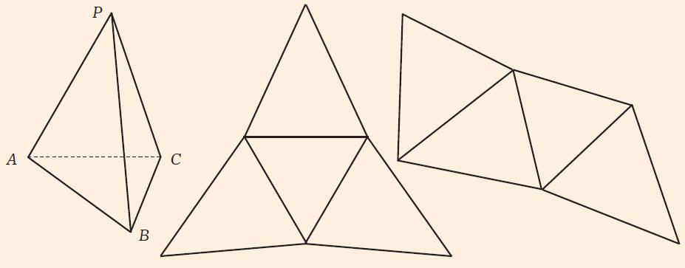
Развёртки многогранников
Развёртка тетраэдра
На левом чертеже изображён тетраэдр РАВС,
у которого АВ = ВС = АС и РА = РВ = РС.
Разрежем его по рёбрам РА, РВ и ВС и развернём. Получится развёртка тетраэдра, изображённая на среднем чертеже.
Если разрезать тетраэдр по рёбрам РА, РВ и ВС,
то получится другая развёртка – изображённая на правом чертеже.

Slide 4
Развёртки многогранников
Склейка многогранника
из его развёртки
Взяв развёртку многогранника,
можно склеить многогранник.
Для этого можно воспользоваться клейкой лентой или оставить для склеивания возле некоторых сторон развёртки узкие полоски бумаги.

Slide 5
Развёртки многогранников
«Невозможные» развёртки
В развёртке выпуклого многогранника
по одному разу встретятся
отпечатки всех его граней.
Но не всякая плоская фигура,
составленная из взятых по одному разу отпечатков граней, является развёрткой!
Пример
Каждая из изображённых на чертежах ниже фигур состоит из шести равных квадратов, но ни одна из них не является развёрткой куба.

Slide 6
Развёртки многогранников
«Невозможные» развёртки
Если попытаться склеить куб из левой фигуры,
то придётся склеивать между собой
отмеченные отрезки.
При этом возникнут возможные грани – пятиугольники, которые нечем заклеить.

Slide 7
Развёртки многогранников
«Невозможные» развёртки
Если попытаться склеить куб из правой фигуры, то придётся перегибать её по прямым, проходящим через отмеченные отрезки.
Но после любого перегиба
по одной из таких прямых
осуществить перегиб по второй прямой
уже будет не возможно.

Slide 8
Развёртки многогранников
Развёртки, имеющие внутреннюю вершину
Если фигура имеет внутреннюю вершину, аналогичную отмеченной вершине
на правом чертеже, то такая фигура
не может быть развёрткой многогранника.
При рассмотрении фигуры на правом чертеже предполагается, что развёртку можно
только перегибать по изображённым на ней отрезкам.
Если же разрешить проводить
по некоторым из них разрезы, то из некоторых фигур
с внутренними вершинами
можно склеить невыпуклый многогранник.

Slide 9
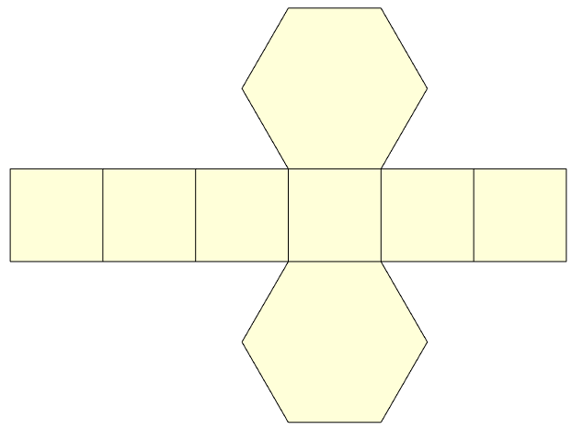
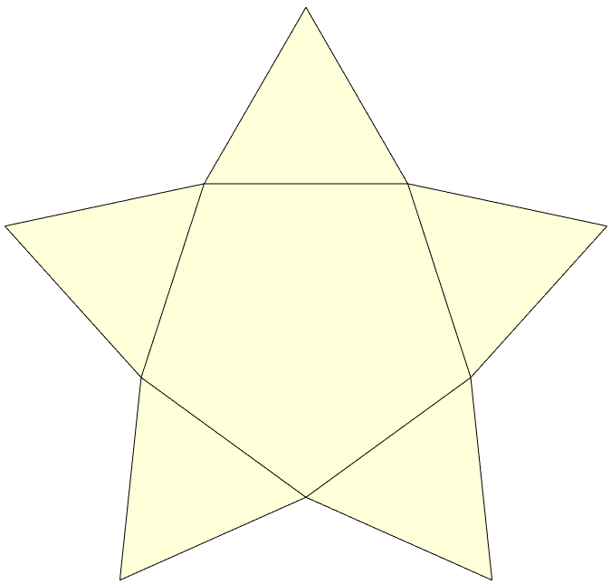
Делимость.
Свойства делимости
ПРОВЕРЬТЕ СЕБЯ
Развёртки многогранников
ПРОВЕРЬТЕ СЕБЯ
Ответьте на следующие вопросы:
Ниже изображены две развёртки выпуклых многогранников. Установите вид этих многогранников, количество вершин, рёбер и граней, которые они имеют.

